Slide 1
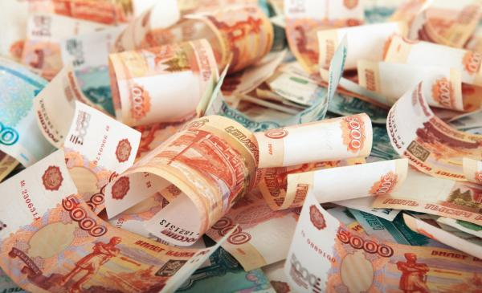
Бюджет для граждан
Проект бюджета Черемховского районного муниципального образования
на 2020 год
и плановый период 2021 и 2022 годов

Slide 2
Общие сведения о районе
Черемховский район основан в 1926 году, расположен в юго-западной части Иркутской области, занимает выгодное экономико-географическое положение по отношению к крупнейшим городам Иркутской области.
В экономике региона Черемховский район занимает ведущие позиции по объемам производимой сельхозпродукции. При этом наличие значительной минерально-сырьевой базы высокого качества представляет собой экономический потенциал и является предметом инвестиционной привлекательности. Промышленная разработка перспективных месторождений, повышение степени вовлеченности минерально-сырьевых ресурсов в хозяйственный оборот способствуют перспективному развитию территории, созданию рабочих мест, социально-экономическому росту и повышению статуса Черемховского района и Иркутской области.
В состав территории Черемховского района входит 1 городское и 17 сельских поселений, которые включают 100 населенных пунктов.

Slide 3
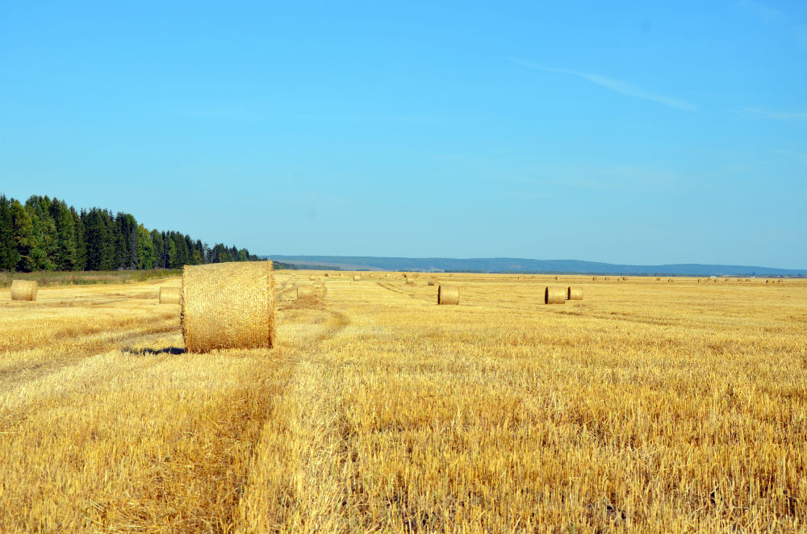
Муниципальные образования Черемховского района
Михайловское городское поселение
Сельские поселения:
1. Алехинское 10. Новостроевское
2. Бельское 11. Онотское
3. Булайское 12. Парфеновское
4. Голуметское 13. Саянское
5. Лоховское 14. Тальниковское
6. Зерновское 15. Тунгусское
7. Каменно-Ангарское 16. Узколугское
8. Нижнеиретское 17. Черемховское
9. Новогромовское

Slide 4
Основные показатели социально-экономического развития
500,30
480,56
4375,79
461,63
443,88
422,345
4226,63
4007,29
3892,90
3776,24
3577,94
3344,83
336,87
249,6
прогноз
оценка
прогноз
оценка
оценка

Slide 5
Основные показатели социально-экономического развития
прогноз

Slide 6
Что такое бюджет?
ДОХОДЫ БЮДЖЕТА
БЮДЖЕТ
РАСХОДЫ БЮДЖЕТА
(от старонормандского bougette – кошель, сумка, кожаный мешок) – форма образования и расходования денежных средств, предназначенных для финансового обеспечения задач и функций государства и местного самоуправления
это поступающие в бюджет денежные средства (налоги юридических и физических лиц, административные платежи и сборы, безвозмездные поступления)
это выплачиваемые из бюджета денежные средства
(социальные выплаты населению, содержание
муниципальных учреждений (образование, культура, физическая культура и спорт и другие), капитальное строительство и другие)
Доходы – Расходы = Дефицит (Профицит)
Расходы
Доходы
Доходы
Расходы
При превышении расходов над доходами принимается решение об источниках покрытия дефицита
При превышении доходов над расходами принимается решение как их использовать
ДЕФИЦИТ
ПРОФИЦИТ

Slide 7
Какие бывают бюджеты?
1. Отдельного человека,
семьи
3. Страны в целом
Федеральный бюджет
Доходы: налоговые и
неналоговые доходы..
Расходы: социальная
сфера, образование,
безопасность..
Бюджет регионов
Доходы: заработная
плата, премии..
Расходы: оплата
коммунальных услуг,
расходы на питание,
транспорт..
2. Организации
Бюджет муниципальных образований
Доходы: выручка
от реализации..
Расходы: выплата
заработной платы
рабочим, закупка
материалов,
уплата налогов..

Slide 8
Возможности влияния гражданина на состав бюджета
Участие в публичных слушаниях по проекту бюджета района
Участие в публичных слушаниях по отчету об исполнении бюджета района
Участие в общественных обсуждениях проектов муниципальных программ

Slide 9
Муниципальные учреждения Черемховского района
Всего 67 учреждений
Органы власти
Администрация
Комитет по управлению муниципальным имуществом
Финансовое управление
Управление жилищно-коммунального хозяйства, транспорта, связи и экологии
Отдел образования
Отдел культуры
Дума
Контрольно-счетная палата
Образовательные учреждения
21 МКОУ СОШ
27 МК ДОУ
1 МКОУ НШ д-сад
1 МКДОУ ДОД ДЮСШ
1 МКУ ДО ЦВР
Центр развития образования
Учреждения культуры
МКУК «Межпоселенческий культурный центр»
МКУК «Историко-краеведческий музей»
МКУК «Межпоселенческая библиотека»
МКОУ ДОД «Детская школа искусств»
МКУ «Централизованная бухгалтерия»
МБУ «Проект Смет Сервис»
МБУ «Автоцентр»
МКУ «Единая дежурно-диспетчерская
служба»

Slide 10
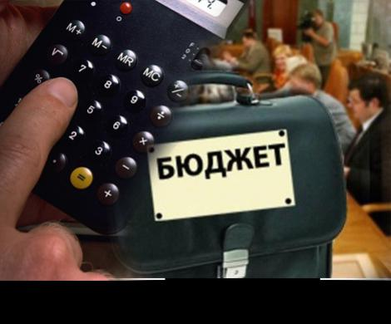
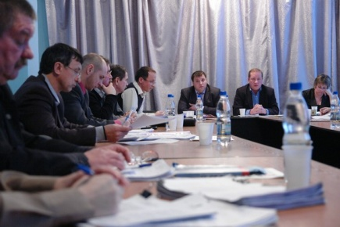
Бюджетный процесс
Представляет собой деятельность по составлению проекта бюджета, его рассмотрению, утверждению, исполнению, составлению отчета об исполнении и его утверждению
СТАДИИ БЮДЖЕТНОГО
ПРОЦЕССА
5. Рассмотрение и утверждение отчета об исполнении бюджета
4. Исполнение бюджета
3. Утверждение проекта бюджета
2. Рассмотрение проекта бюджета
1. Разработка проекта бюджета
Бюджетный цикл — период времени от начала составления бюджета до утверждения отчета об его исполнении

Slide 11
Документы, на основании которых составляется проект бюджета
Прогноз социально-экономического развития Черемховского районного муниципального образования
Основные направления бюджетной и налоговой политики
Положения послания Президента РФ Федеральному Собранию РФ, определяющие бюджетную политику
Муниципальные программы Черемховского районного муниципального образования

Slide 12
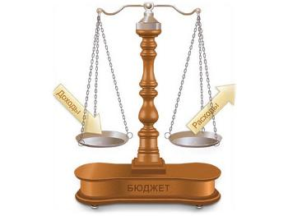
Основные направления бюджетной и налоговой политики Черемховкого района
Повышение эффективности планирования и использования средств бюджета
Участие в государственных программах
Обеспечение сбалансированности бюджета района и бюджетов поселений
Снижение рисков неисполнения первоочередных и социально значимых обязательств, недопущение принятия новых обязательств, не обеспеченных доходными источниками
Муниципальный контроль
Обеспечение прозрачности и открытости муниципальных финансов

Slide 13
Основные параметры проекта бюджета Черемховского районного муниципального образования на 2020 год и плановый период 2021 и 2022 годов
.
млн. руб.
Параметры | 2020 год | 2021 год | 2022 год
Доходы | 1 337 232,8 | 1 110 661,6 | 1 114 919,3
Расходы | 1 343 000,0 | 1 115 143,0 | 1 118 091,0
Дефицит | -5 767,2 | -4 481,4 | -3 171,7

Slide 14
Доходы бюджета Черемховского района
Доходы бюджета - поступления в бюджет денежных средств, которые формируются на основании налоговых, неналоговых доходов и безвозмездных поступлений
2,7 %*
Неналоговые доходы
Аренда земли
Аренда имущества
Платежи при пользовании природными ресурсами
Доходы от оказания платных услуг (работ) компенсации затрат государства
Продажи материальных и нематериальных активов
Штрафы, санкции, возмещение ущерба
8,1 %*
Налоговые доходы
НДФЛ
Акцизы
УСН
ЕНВД
ЕСХН
Госпошлина
Задолженность по налогам
Структура
доходов
89,2 %*
Безвозмездные поступления
Дотации
Субсидии
Субвенции
Иные межбюджетные трансферты
Прочие безвозмездные поступления
* от общего объема доходов на 2020 год

Slide 15
Структура прогнозируемых доходов бюджета Черемховского районного муниципального образования на 2020 год и плановый период 2021 и 2022 годы
1337232,8
Доходы | 2020 год | 2021 год | 2022 год
Налоговые | 108 290,2 | 112 950,5 | 121 545,0
Неналоговые | 35 858,7 | 36 433,4 | 37 048,7
Безвозмездные | 1 193 083,9 | 961 277,7 | 956 325,6

Slide 16
Налоговые доходы - поступления от уплаты налогов и сборов, установленных Налоговым кодексом РФ
Наименование | Уплачивается | Норматив | 2020 | 2021 | 2022
Налог на доходы физических лиц | физическими лицами в размере 13% | 34,25 % | 99 950,0 | 107 646,0 | 116 042,4
Акцизы | при реализации бензина, моторных масел, дизельного топлива | 0,003 % | 252,2 | 349,3 | 349,3
Упрощенная система налогообложения | субъектами среднего и малого бизнеса | 30 % | 3 938,5 | 4 096,0 | 4 259,8
Единый налог на вмененный доход | субъектами среднего и малого бизнеса | 100 % | 3 323,3 | 0 | 0
Единый сельскохозяйственный налог | субъектами среднего и малого бизнеса | 50 % | 722,0 | 750,9 | 780,9
Государственная пошлина | при совершении юридически значимых действий | 100 % | 75,7 | 78,7 | 81,8
Задолженность и перерасчеты по отмененным налогам, сборам | юридическими лицами | 100 % | 1,0 | 1,0 | 1,0

Slide 17
Неналоговые доходы - все доходы, поступающие в бюджет района, не отнесенные к налоговым доходам и безвозмездным поступлениям
Наименование | Уплачивается | Норматив | 2020 | 2021 | 2022
Аренда земли | за пользование муниципальными землями | 100 % | 17 542,6 | 18 236,0 | 18 956,8
Аренда имущества | за пользование муниципальным имуществом | 100 % | 417,2 | 322,5 | 230,3
Плата за негативное воздействие на окружающую среду | предприятиями загрязнителями окружающей среды | 60 % | 1 010,9 | 1 031,1 | 1 062,0
Доходы от оказания платных услуг и компенсации затрат государства | физическими лицами | 100 % | 15 944,1 | 15 887,8 | 15 831,5
Продажа земельных участков | по итогам конкурсных процедур физическими лицами | 100 % | 477,0 | 488,0 | 499,0
Штрафы, санкции, возмещение ущерба | за нарушения законодательства | 100 % | 467,0 | 468,0 | 469,0

Slide 18
Безвозмездные поступления - все
Дотации
Субсидии
Субвенции
Межбюджетные трансферты, предоставляемые на безвозмездной и безвозвратной основе без установления направлений их использования
Это бюджетные средства, передаваемые бюджету
другого уровня, юридическому или физическому лицам на
условиях долевого финансирования целевых расходов
Это бюджетные средства, предоставляемые бюджету
другого уровня на безвозмездной и безвозвратной
основах с указанием конкретной цели и на определенный срок

Slide 19
МБТ (межбюджетные трансферты) – средства, предоставляемые одним бюджетом бюджетной системы РФ другому бюджету бюджетной системы РФ
Показатель | Прогноз 2020 год | Прогноз 2021 год | Прогноз 2022 год
Дотации | 137 899,2 | 125 763,4 | 131 161,2
Субсидии | 361 147,3 | 170 051,9 | 159 636,9
Субвенции | 692 733,6 | 664 157,6 | 664 221,7
Иные МБТ | 2 150,8 | 2150,8 | 2150,8
Прочие МБТ | 183,0 | 184,0 | 185,0
Возврат остатков МБТ | -1 030,0 | - 1 030,0 | - 1 030,0
Всего безвозмездных поступлений | 1193 083,9 | 961 277,7 | 956 325,6

Slide 20
Разделы классификации расходов
бюджета
0100 Общегосударственные вопросы
0200 Национальная оборона
Расходы бюджета – это выплачиваемые из бюджета денежные средства, за исключением средств, являющихся источниками финансирования дефицита бюджета
0300 Национальная безопасность и правоохранительная деятельность
1000 Социальная политика
0400 Национальная экономика
0500 Жилищно-коммунальное хозяйство
0600 Охрана окружающей среды
1400 Межбюджетные трансферты
0700 Образование
1100 Физическая культура и спорт
0900 Здравоохранение
0800 Культура

Slide 21
Основные подходы к формированию расходов бюджета Черемховского районного муниципального образования
Программный бюджет и повышение эффективности бюджетных расходов
В целях повышения эффективности и результативности расходов бюджет Черемховского районного муниципального образования формируется по программному принципу. Проект бюджета сформирован на основе 10 муниципальных программ, охватывающих основные направления деятельности органов местного самоуправления
Повышение прозрачности и открытости
бюджетного процесса
В программном бюджете бюджетные ассигнования распределяются по программам и их подпрограммам, в составе которых отражены конкретные мероприятия и цели, что обеспечивает прозрачность расходования бюджетных средств, направленных на достижение конкретных результатов
Социальная ориентация бюджета
муниципального образования
Социальная ориентация бюджета является приоритетным направлением бюджетной политики Черемховского районного муниципального образования

Slide 22
Расходы бюджета на 2020 год
и плановый период 2021 и 2022 годов
Программные расходы
в том числе условно
утвержденные расходы
6 970 тыс. руб.
в том числе условно
утвержденные расходы
14 605 тыс. руб.
Непрограммные расходы
1 343 000,0
в т.ч. в рамках
муниципальных
программ
1 328 508,7
(98,9%)
-234 828,0
1 108 173,0
в т.ч. в рамках
муниципальных
программ
1 095 985,4
(98,9%)
-4 687,0
1 103 486,0
в т.ч. в рамках
муниципальных
программ
1 091 187,8
(98,9%)
2020 год
2021 год
2022 год
Notes:
22

Slide 23
Динамика расходов бюджета за 2018 - 2022 год
Notes:
23

Slide 24
Расходы бюджета по разделам на 2020 год и плановый период 2021-2022 годов
Раздел | Наименование | 2020 год, тыс. руб. | 2021 год, тыс. руб. | 2022 год, тыс. руб.
1 | 2 | 3 | 4 | 5
0100 | ОБЩЕГОСУДАРСТВЕННЫЕ ВОПРОСЫ | 135 897,2 | 109 842,2 | 112 398,9
0200 | НАЦИОНАЛЬНАЯ ОБОРОНА | 36,0 | 80,0 | 36,0
0300 | НАЦИОНАЛЬНАЯ БЕЗОПАСНОСТЬ И ПРАВООХРАНИТЕЛЬНАЯ ДЕЯТЕЛЬНОСТЬ | 5 832,3 | 4 680,8 | 4 762,3
0400 | НАЦИОНАЛЬНАЯ ЭКОНОМИКА | 1 911,4 | 2 008,5 | 2 008,5
0500 | ЖИЛИЩНО-КОММУНАЛЬНОЕ ХОЗЯЙСТВО | 85 787,8 | 6 488,6 | 6 573,2
0700 | ОБРАЗОВАНИЕ | 905 502,6 | 794 986,8 | 795 150,3
0800 | КУЛЬТУРА, КИНЕМАТОГРАФИЯ | 42 349,6 | 33 854,5 | 34 827,9
0900 | Здравоохранение | 280,0 | 238,0 | 80,0
1000 | СОЦИАЛЬНАЯ ПОЛИТИКА | 46 966,4 | 46 502,2 | 46 538,2
1100 | ФИЗИЧЕСКАЯ КУЛЬТУРА И СПОРТ | 4 000,0 | 6 000,0 | 500,0
1200 | СРЕДСТВА МАССОВОЙ ИНФОРМАЦИИ | 3 458,0 | 3 400,0 | 3 386,0
1300 | ОБСЛУЖИВАНИЕ ГОСУДАРСТВЕННОГО И МУНИЦИПАЛЬНОГО ДОЛГА |  | 80,6 | 143,2
1400 | МЕЖБЮДЖЕТНЫЕ ТРАНСФЕРТЫ ОБЩЕГО ХАРАКТЕРА БЮДЖЕТАМ БЮДЖЕТНОЙ СИСТЕМЫ РФ | 110 978,7 | 100 010,8 | 97 081,5
 |  | 1 343 000,0 | 1 108 173,0 | 1 103 486,0
Notes:
х

Slide 25
Программно-целевой метод формирования и расходования бюджетных средств
В целях повышения эффективности и результативности бюджетных расходов муниципального образования принято решение: формировать и исполнять расходную часть бюджета района через реализацию 10 муниципальных программ.
Зачем формировать и исполнять бюджет по программам?
Задача 1
1
2
3
Показатели эффективности
Задача 2
1
2
3
Задача 3
1
2
3
ЦЕЛЬ
Основные преимущества программного бюджета:
-установление ответственности каждого распорядителя бюджетных средств за конкретный результат его деятельности;
-возможность оценки реальных результатов деятельности ведомств в детализации до услуг, работ, мероприятий;
-возможность оценки эффективности работы учреждений в процессе достижения целей, выполнения муниципальных заданий.

Slide 26
Муниципальные программы
№ п/п | Наименование программы | 2020 год | 2021 год | 2022 год
1 | Муниципальная программа «Развитие образования Черемховского района» на 2018-2023 годы | 924 561,7 | 806 476,5 | 806 426,0
2 | Муниципальная программа «Жилищно-коммунальный комплекс и развитие инфраструктуры в Черемховском районном муниципальном образовании» на 2018-2023 годы | 20 592,6 | 28 159,4 | 28 244,0
3 | Муниципальная программа «Безопасность жизнедеятельности в Черемховском районном муниципальном образовании» на 2018-2023 годы | 84 097,4 | 5 179,0 | 5 260,5
4 | Муниципальная программа «Сохранение и развитие культуры в Черемховском районном муниципальном образовании» на 2018-2023 годы | 51 570,5 | 41 277,5 | 42 464,8
5 | Муниципальная программа «Муниципальное управление в Черемховском районном муниципальном образовании» на 2018-2023 годы | 54 152,1 | 45 135,8 | 45 856,4
6 | Муниципальная программа «Управление муниципальными финансами Черемховского районного муниципального образования» на 2018-2023 годы | 148 749,3 | 129 691,4 | 127 771,6
7 | Муниципальная программа «Здоровье населения в Черемховском районном муниципальном образовании» на 2018-2023 годы | 280,0 | 238,0 | 80,0
8 | Муниципальная программа «Управление муниципальным имуществом Черемховского районного муниципального образования» на 2018-2023 годы | 39 386,0 | 32 708,7 | 33 465,3
9 | Муниципальная программа «Социальная поддержка населения Черемховского районного муниципального образования» на 2018-2023 годы | 332,2 | 332,2 | 332,2
10 | Муниципальная программа «Молодежная политика и спорт в Черемховском районном муниципальном образовании» на 2018-2023 годы | 4 787,0 | 6 787,0 | 1 287,0

Slide 27
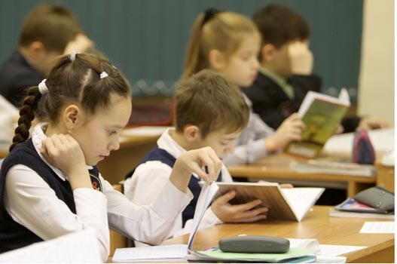
Муниципальная программа «Развитие образования в Черемховском районном муниципальном образовании» на 2018-2023 годы
Создание всех необходимых условий по достижению качественного образования, соответствующего требованиям современного общества
2020 год – 924 561,7 тыс. руб.
2021 год – 806 476,5 тыс. руб.
2022 год – 806 426,0 тыс. руб.
Подпрограмма "Развитие дошкольного, общего и дополнительного образования" на 2018-2023 годы
Подпрограмма "Обеспечение реализации муниципальной программы и прочие мероприятия в области образования" на 2018 – 2023 годы
Повышение эффективности дошкольного, общего образования;
Развитие системы дополнительного образования
Муниципальное управление в сфере образования; Профилактика суицидальных попыток среди несовершеннолетних

Slide 28
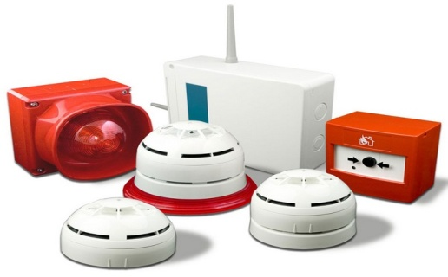
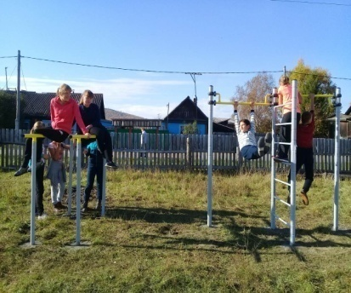
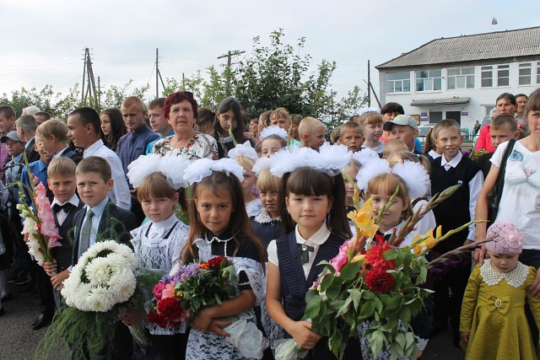
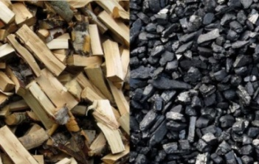
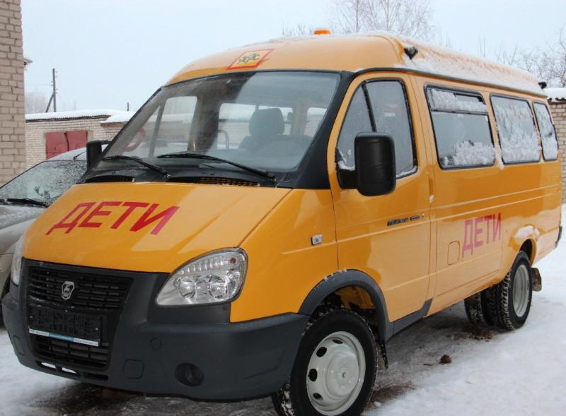
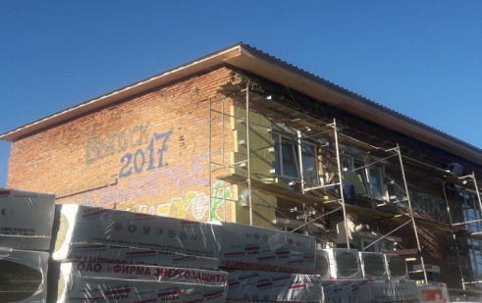
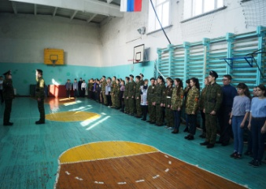
Муниципальная программа «Развитие образования в Черемховском районном муниципальном образовании» на 2018-2023 годы
Основные мероприятия муниципальной программы в 2020 году
содержание муниципальных образовательных организаций дошкольного, общего и дополнительного образования
в помещениях образовательных организаций обеспечение противопожарных мероприятий
обеспечение государственных гарантий реализации прав на получение общедоступного и бесплатного дошкольного, начального общего, основного общего, среднего общего образования в муниципальных образовательных организациях
119 550,9 тыс. руб.
2 727,5
тыс. руб.
645 065,1 тыс. руб.
30 200,0
тыс. руб.
6 508,8
тыс. руб.
Капремонт котельных общеобразовательных организаций
создание условий безопасности
школьных перевозок для обеспечения доступа к качественному образованию
( в том числе приобретение школьных автобусов на сумму 15 610,4 тыс. руб.)
проведение капитальных ремонтов спортивных залов
Подготовка к отопительному сезону
2 456,0
тыс. руб.
проведение капитальных ремонтов образовательных организаций СОШ Голуметь
2 452,3
тыс. руб.
26 193,3
тыс. руб.
24 264,6 тыс. руб.
Приобретение мебели для СОШ
Приобретение вычислительной техники для малокомплектных школ
907,5
тыс. руб.

Slide 29
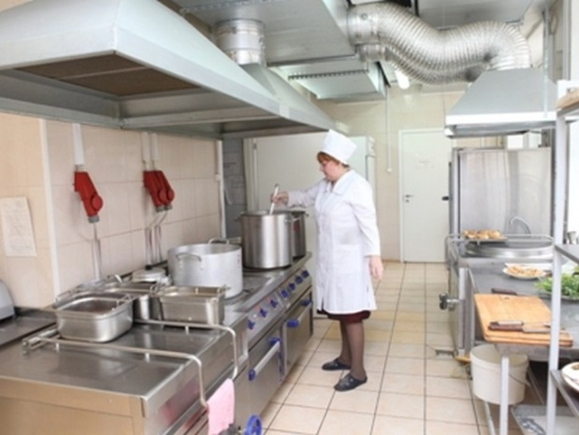
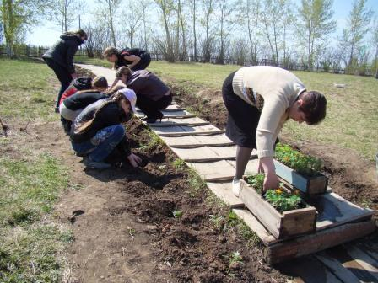
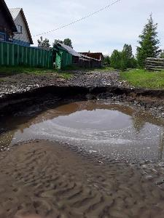
Муниципальная программа «Развитие образования в Черемховском районном муниципальном образовании» на 2018-2023 годы
Основные мероприятия муниципальной программы в 2020 году
осуществление отдельных областных государственных полномочий по предоставлению мер социальной поддержки многодетным и малоимущим семьям, питание детей-инвалидов и детей с ОВЗ, обеспечение питьевым молоком обучающихся с 1 по 4 классы
организация отдыха детей в каникулярное время в лагерях с дневным пребыванием детей
3 176,9
тыс. руб.
41 313,3
тыс. руб.
обеспечение занятости несовершеннолетних граждан в возрасте от 14 до 18 лет
120,0
тыс. руб.
Дополнительные меры поддержки семьям, имеющим детей,
проживающим в населенных пунктах, пострадавших от ЧС в июне-июле 2019 года
содержание и обеспечение
деятельности Отдела
образования АЧРМО
3 934,4
тыс. руб.
205,2
тыс. руб.
обеспечение оборудованием пунктов проведения ЕГЭ
500,2
тыс. руб.
разработка ПСД на капитальный ремонт ДОУ с. Парфеново,
СОШ с. Зерновое
содержание и обеспечение деятельности муниципального казенного учреждения
Центр развития образования
9 719,0
тыс. руб.
2 200
тыс. руб.

Slide 30
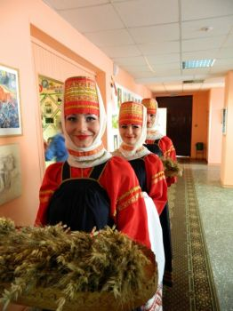
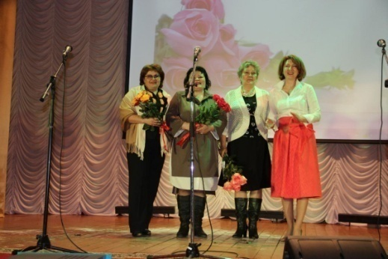
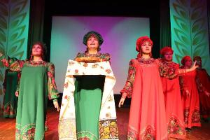
Муниципальная программа «Сохранение и развитие культуры в Черемховском районном муниципальном образовании» на 2018-2023 годы
Создание условий для развития культурного потенциала жителей и реализации единой культурной политики на территории Черемховского района
2020 год – 51 570,5 тыс. руб.
2021 год – 41 277,5 тыс. руб.
2022 год – 42 464,8 тыс. руб.
Подпрограмма: «Укрепление единого культурного пространства на территории Черемховского районного муниципального образования» на 2018-2023 годы
Музейное дело;
Организация библиотечного обслуживания;
Развитие культурно-досуговой деятельности;
Организация дополнительного образования детей в области искусств
Подпрограмма: «Обеспечение реализации муниципальной программы и прочие мероприятия в области культуры» на 2018-2023 годы
Муниципальное управление в сфере культуры

Slide 31
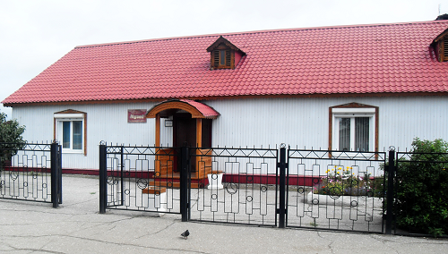
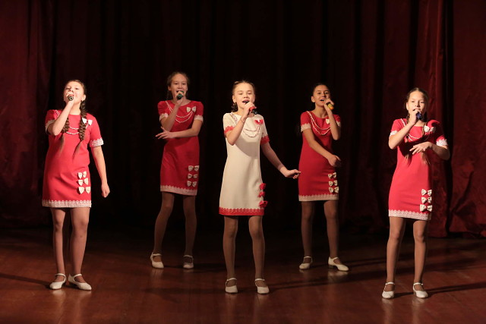
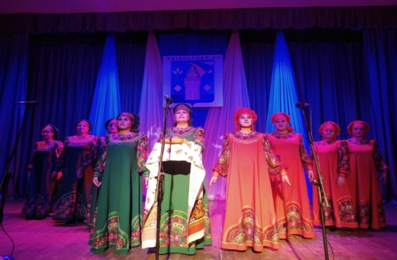
Муниципальная программа «Сохранение и развитие культуры в Черемховском районном муниципальном образовании» на 2018-2023 годы
Основные мероприятия муниципальной программы в 2020 году
содержание и обеспечение деятельности музея, расположенного на территории
п. Михайловка
организация библиотечного обслуживания населения района
2 609,8
тыс. руб.
23 180,7
тыс. руб.
организация дополнительного образования детей в области искусств, включая содержание и обеспечение деятельности детской школы искусств
п. Михайловка
9 524,9
тыс. руб.
развитие культурно-досуговой деятельности, включая расходы на содержание и обеспечение деятельности Межпоселенческого культурного центра и проведение мероприятий в сфере культуры
14 585,0
тыс. руб.
содержание и обеспечение деятельности отдела культуры АЧРМО
1 670,1
тыс. руб.

Slide 32
Муниципальная программа «Жилищно-коммунальный комплекс и развитие инфраструктуры в Черемховском районном муниципальном образовании» на 2018-2023 гг.
Эффективное функционирование и устойчивое развитие территорий Черемховского района, повышение качества и комфорта жизнедеятельности населения
2020 год – 20 592,6 тыс. руб.
2021 год – 28 159,4 тыс. руб.
2022 год – 28 244,0 тыс. руб.
Комплексное обустройство населенных пунктов объектами социальной и инженерной инфраструктуры; Поощрение лучших работающих в агропромышленном комплексе трудовых коллективов и передовых работников за высокие производственные показатели
Подпрограмма: «Устойчивое развитие сельских территорий Черемховского районного муниципального образования»
Подпрограмма: «Охрана окружающей среды на территории Черемховского районного муниципального образования»
Капитальные вложения в объекты муниципальной собственности в сфере охраны окружающей среды; Осуществление отдельных областных государственных полномочий
Подпрограмма: «Энергосбережение и повышение энергетической эффективности на территории Черемховского районного муниципального образования»
Содействие в реализации мероприятий в области энергосбережения и повышения энергетической эффективности; Создание системы мониторинга и информационного и методического обеспечения мероприятий по энергосбережению и повышению энергетической эффективности
Подпрограмма: «Обеспечение реализации муниципальной программы»
Муниципальное управление в области жилищно-коммунального хозяйства; Осуществление отдельных областных государственных полномочий

Slide 33
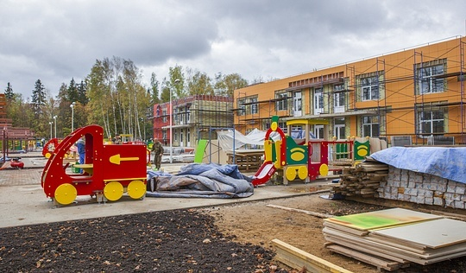
МП «Жилищно-коммунальный комплекс и развитие инфраструктуры в Черемховском районном муниципальном образовании» на 2018-2023 гг.
Основные мероприятия муниципальной программы в 2020 году
осуществление отдельных областных государственных полномочий по организации проведения мероприятий по отлову и содержанию безнадзорных собак и кошек в границах населенных пунктов Иркутской области
Предоставление гражданам субсидий на оплату жилых помещений и коммунальных услуг
11 144,6
тыс. руб.
1 159,2,0
тыс. руб.
мероприятия в сфере образования и культуры в области энергосбережения
870,0
тыс. руб.
ПСД на строительство школы – детский сад в с.Узкий Луг
394,4
тыс. руб.
проведение районного трудового соревнования (конкурса) в сфере агропромышленного комплекса, направленного на выявление лучших работающих в сельскохозяйственном производстве трудовых коллективов, передовых работников агропромышленного комплекса и поощрение их за высокие результаты труда
содержание и обеспечение деятельности Управления жилищно-коммунального хозяйства, транспорта, связи и экологии АЧРМО
6 907,4
тыс. руб.
114,5
тыс. руб.

Slide 34
Муниципальная программа «Управление муниципальными финансами Черемховского районного муниципального образования» на 2018-2023 годы
Повышение качества управления муниципальными финансами
2020 год – 148 749,3 тыс. руб.
2021 год – 129 691,4 тыс. руб.
2022 год – 127 771,6 тыс. руб.
Подпрограмма "Управление муниципальными финансами Черемховского районного муниципального образования, организация составления, исполнения и контроля за исполнением районного бюджета" на 2018-2023 годы
Подпрограмма "Создание условий для эффективного и ответственного управления муниципальными финансами, повышение устойчивости бюджетов поселений Черемховского района" на 2018 – 2023 годы
Повышение финансовой устойчивости бюджетов поселений Черемховского района
Обеспечение эффективного управления муниципальными финансами, организация составления, исполнения и контроля за исполнением районного бюджета, реализация возложенных на финансовое управление бюджетных полномочий;
Управление муниципальным долгом

Slide 35
Муниципальная программа «Управление муниципальными финансами Черемховского районного муниципального образования» на 2018-2023 годы
Основные мероприятия муниципальной программы в 2020 году
обеспечение деятельности Финансового управления АЧРМО
11 815,6
тыс. руб.
обеспечение деятельности Централизованной бухгалтерии ЧРМО
25 955,0
тыс. руб.
предоставление дотаций на выравнивание бюджетной обеспеченности поселений
93 458,8
тыс. руб.
предоставление иных межбюджетных трансфертов бюджетам поселений на поддержку мер по обеспечению сбалансированности местных бюджетов
17 519,9
тыс. руб.

Slide 36
Распределение дотаций на выравнивание бюджетной обеспеченности поселений
Раздел | Наименование | 2020 год, тыс. руб. | 2021 год, тыс. руб. | 2022 год, тыс. руб.
1 | 2 | 3 | 4 | 5
1 | Алехинское сельское поселение | 5660,1 | 4955,3 | 4681,8
2 | Бельское сельское поселение | 7112,8 | 6341,8 | 6047,2
3 | Булайское сельское поселение | 5273,2 | 4705,01 | 4487,9
4 | Голуметское сельское поселение | 7807,0 | 6961,4 | 6638,4
5 | Зерновское сельское поселение | 5229,5 | 4639,3 | 4414,1
6 | Каменно-Ангарское сельское поселение | 2187,7 | 1951,7 | 1861,3
7 | Лоховское сельское поселение | 7863,7 | 6988,3 | 6652,8
8 | Михайловское городское поселение | 6037,5 | 5159,9 | 4825,8
9 | Нижнеиретское сельское поселение | 3526,9 | 3145,1 | 2999,2
10 | Новогромовское сельское поселение | 7069,0 | 6305,8 | 6014,2
11 | Новостроевское сельское поселение | 2463,3 | 2198,5 | 2097,2
12 | Онотское сельское поселение | 2754,4 | 2455,9 | 2341,7
13 | Парфеновское сельское поселение | 7615,7 | 6782,7 | 6465,6
14 | Саянское сельское поселение | 4081,2 | 3641,7 | 3473,7
15 | Тальниковское сельское поселение | 3581,2 | 3196,2 | 3049,0
16 | Тунгусское сельское поселение | 1868,9 | 1668,1 | 1591,3
17 | Узколугское сельское поселение | 3338,8 | 2977,0 | 2838,7
18 | Черемховское сельское поселение | 9987,9 | 8881,0 | 8456,4
 |  | 93458,8 | 82954,8 | 78936,3
Notes:
х

Slide 37
Муниципальная программа «Управление муниципальным имуществом Черемховского районного муниципального образования» на 2018-2023 годы
Формирование и реализация единой политики в сфере владения, пользования и распоряжения имуществом, находящимся в собственности Черемховского районного муниципального образования, обеспечение реализации предусмотренных законодательством Российской Федерации полномочий органов местного самоуправления в сфере выполнения работ, оказания услуг, обеспечивающих деятельность Черемховского районного муниципального образования
2020 год – 39 386,0 тыс. руб.
2021 год – 32 708,7 тыс. руб.
2022 год – 33 465,3 тыс. руб.
Подпрограмма "Совершенствование качества управления муниципальным имуществом и земельными ресурсами в Черемховском районном муниципальном образовании"
Реализация функций по управлению и распоряжению муниципальным имуществом
Финансовое обеспечение муниципального задания на оказание муниципальных услуг (выполнение работ) муниципальными бюджетными учреждениями;
Информирование населения муниципального образования о деятельности органов власти, а также по вопросам, имеющим большую социальную значимость
Подпрограмма "Обеспечение деятельности муниципальных бюджетных учреждений и муниципальных унитарных предприятий Черемховского районного муниципального образования" на 2018-2023 годы
Подпрограмма "Осуществление полномочий Комитета по управлению муниципальным имуществом Черемховского районного муниципального образования" на 2018 – 2023 годы
Управление муниципальной собственностью Черемховского районного муниципального образования

Slide 38
Муниципальная программа «Управление муниципальным имуществом Черемховского районного муниципального образования» на 2018-2023 годы
Основные мероприятия муниципальной программы в 2020 году
инвентаризация объектов недвижимости и земельных участков, расположенных на территории Черемховского районного муниципального образования
содержание муниципального имущества, включая расходы на оплату коммунальных услуг по муниципальному жилому фонду, оплату транспортного налога по транспортным средствам, стоящим на балансе Комитета по управлению муниципальным имуществом
515,0
тыс. руб.
формирование земельных участков, государственная собственность на которые не разграничена (межевание, установление границ на местности)
122,9
тыс. руб.
определение рыночной стоимости муниципального имущества
500,0
тыс. руб.
200,0
тыс. руб.
финансовое обеспечение муниципального задания муниципального бюджетного учреждения Автоцентр
взносы муниципального образования на капитальный ремонт общего имущества в многоквартирных домах
27 644,4
тыс. руб.
финансовое обеспечение муниципального задания муниципального бюджетного учреждения Проектсметсервис
3,1
тыс. руб.
2 542,6
тыс. руб.
предоставление субсидии в целях возмещения недополученных доходов и финансового обеспечения (возмещения) затрат в связи с производством (реализацией) товаров, выполнением работ, оказанием услуг МУП Газета «Мое село, край Черемховский»
обеспечение функций Комитета по управлению муниципальным имуществом
3 458,0
тыс. руб.
4 385,0
тыс. руб.

Slide 39
Муниципальная программа «Муниципальное управление в Черемховском районном муниципальном образовании» на 2018-2023 годы
2020 год – 54 152,1 тыс. руб.
2021 год – 45 135,8 тыс. руб.
2022 год – 45 856,4 тыс. руб.
Совершенствование муниципального управления Черемховского районного муниципального образования
Подпрограмма: «Развитие системы управления муниципальным образованием» на 2018-2023 годы
Подпрограмма: «Развитие предпринимательства» на 2018-2023 годы
Определение потребности и организация обучения, подготовки и повышения квалификации;
Доплаты к пенсиям, дополнительное пенсионное обеспечение;
Льготы, предоставляемые гражданам, удостоенным звания "Почетный гражданин Черемховского района;
Членские взносы;
Осуществление функций администрации муниципального района, деятельности мэра муниципального района;
Осуществление отдельных государственных полномочий
Оказание административно-организационной поддержки субъектам малого и среднего предпринимательства

Slide 40
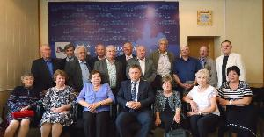
Муниципальная программа «Муниципальное управление в Черемховском районном муниципальном образовании» на 2018-2023 годы
Основные мероприятия муниципальной программы в 2020 году
организация обучения, подготовки и повышения квалификации муниципальных служащих администрации ЧРМО
выплату пенсии за выслугу лет гражданам, замещавшим должности муниципальной службы в органах местного самоуправления Черемховского районного муниципального образования
5 795,9
тыс. руб.
103,5
тыс. руб.
ежемесячные выплаты в соответствии с Решением Думы Черемховского районного муниципального образования от 27.06.2012
№ 213 "Об утверждении положения "О Почетном звании Почетный гражданин Черемховского района""
обеспечение деятельности мэра муниципального района
1 303,5
тыс. руб.
осуществление государственных полномочий
2 718,1
тыс. руб.
3 860,1
тыс. руб.
210,0
тыс. руб.
40 013,5
тыс. руб.
Проведение конкурсных мероприятий «Развитие предпринимательства»
обеспечение функций Администрации ЧРМО

Slide 41
Муниципальная программа «Безопасность жизнедеятельности в Черемховском районном муниципальном образовании» на 2018-2023 годы
Повышение безопасности жизнедеятельности населения Черемховского района
2020 год – 84 097,4 тыс. руб.
2021 год – 5 179,0 тыс. руб.
2022 год – 5 260,5 тыс. руб.
Подпрограмма: «Повышение безопасности дорожного движения в Черемховском районном муниципальном образовании» на 2018-2023 годы
Обеспечение безопасности участников дорожного движения и развитие сети искусственных сооружений
Реализация превентивных мер, направленных на улучшение условий труда, снижение уровня производственного травматизма и профессиональной заболеваемости
Подпрограмма: «Улучшение условий охраны труда в Черемховском районном муниципальном образовании» на 2018-2023 годы
Мероприятия по профилактике правонарушений и повышению уровня безопасности граждан на территории Черемховского района; Расходы на обеспечение деятельности Муниципального казенного учреждения "Единая дежурно-деспетчерская служба Черемховского района"
Подпрограмма: «Обеспечение общественной безопасности» на 2018-2023 годы

Slide 42
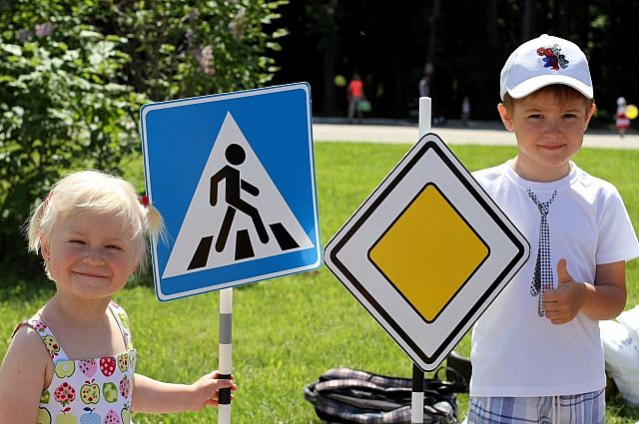
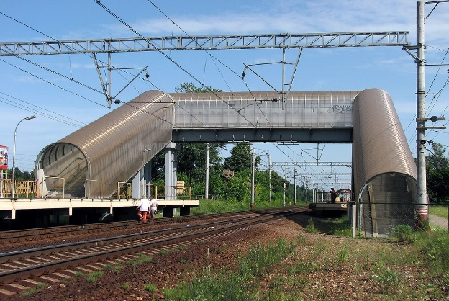
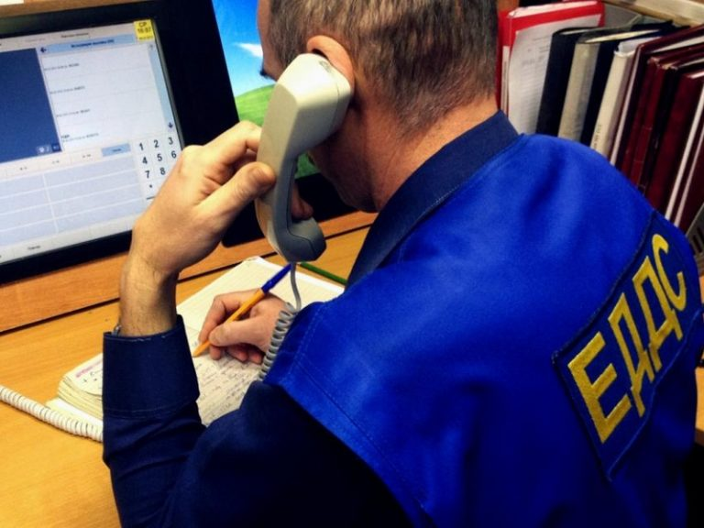
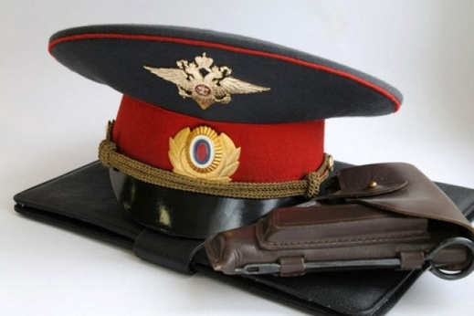
Муниципальная программа «Безопасность жизнедеятельности в Черемховском районном муниципальном образовании» на 2018-2023 годы
Основные мероприятия муниципальной программы в 2020 году
приобретение методической литературы и проведение районных мероприятий по предупреждению детского дорожно-транспортного травматизма
содержание автомобильных дорог, находящихся в собственности района, за счет средств дорожного фонда
37,4
тыс. руб.
252,2
тыс. руб.
мероприятия на проведение конкурсных мероприятий в области охраны труда, а также приобретение средств индивидуальной защиты
распространение агитационных материалов, посвященных профилактике правонарушений, противодействию терроризму и экстремизму
строительство виадука на станции Половина в п.Михайловка
30,5
тыс. руб.
77 820,7
тыс. руб.
50,0
тыс. руб.
проведение конкурса «Лучший участковый уполномоченный полиции»
5,0
тыс. руб.
Функционирование Единой дежурно-диспетчерской службы
5 88,7
тыс. руб.

Slide 43
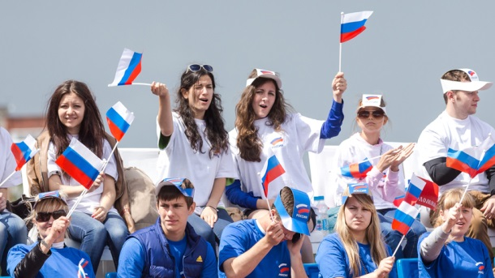
Муниципальная программа «Молодежная политика и спорт в Черемховском районном муниципальном образовании» на 2018-2023 годы
2020 год – 4 787,0 тыс. руб.
2021 год – 6 787,0 тыс. руб.
2022 год – 1 287,0 тыс. руб.
Обеспечение успешной социализации и эффективной самореализации молодежи на территории Черемховского районного муниципального образования
Подпрограмма: «Молодежная политика в Черемховском районном муниципальном образовании» на 2018-2023 годы
Реализация комплекса мероприятий, направленных на становление, развитие молодых граждан, решение молодежных проблем
Подпрограмма: «Развитие физической культуры и спорта в Черемховском районном муниципальном образовании» на 2018-2023 годы
Проведение спортивных соревнований и физкультурно-массовых мероприятий;
Развитие спортивной инфраструктуры и материально-технической базы
Подпрограмма «Молодым семьям – доступное жилье» на 2018-2023 годы
Поддержка молодых семей и молодых специалистов в решении жилищной проблемы
Подпрограмма «Комплексные меры профилактики злоупотребления наркотическими средствами и психотропными веществами в Черемховском районном муниципальном образовании» на 2018 - 2023 годы
Осуществление комплексных профилактических мероприятий, направленных на улучшение наркоситуации в Черемховском районе

Slide 44
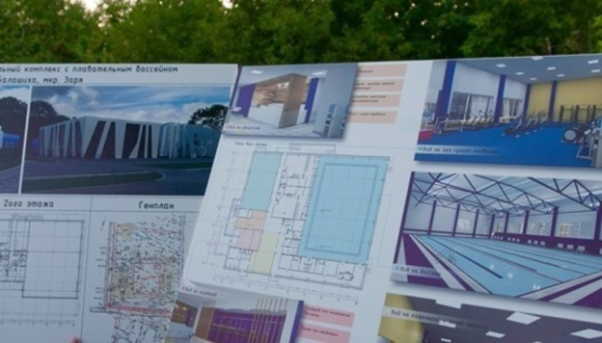
Муниципальная программа «Молодежная политика и спорт в Черемховском районном муниципальном образовании» на 2018-2023 годы
Основные мероприятия муниципальной программы в 2020 году
Проектирование ФОКа в
п. Михайловка
Организация и проведение испытаний Всероссийского физкультурно – спортивного комплекса «Готов к труду и обороне» (ГТО)
Проведение районных, а также участие в областных и всероссийских спортивных соревнованиях и физкультурно-массовых мероприятиях, проведение мероприятий в сфере молодежной политики
3 500,0
тыс. руб.
121,0
тыс. руб.
289,0,0
тыс. руб.
Приобретение спортивного инвентаря для организации физкультурной и спортивной работы, проведение районного конкурса социально значимых проектов
75,0
тыс. руб.
осуществление комплексных профилактических мероприятий, направленных на улучшение наркоситуации в Черемховском районе
84,0
тыс. руб.
Софинансирование расходов на социальные выплаты семьям-участникам программы на приобретение жилого помещения или создание объекта индивидуального жилищного строительства
512,0
тыс. руб.

Slide 45
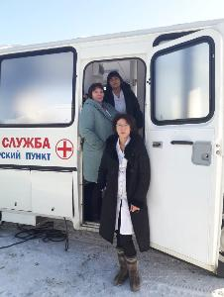
Муниципальная программа «Здоровье населения в Черемховском районном муниципальном образовании» на 2018-2023 годы
Обеспечение доступности и улучшение качества оказания медицинской помощи населению Черемховского района, повышение эффективности медицинских услуг, объемы, виды и качество которых должны соответствовать уровню заболеваемости и потребностям населения Черемховского района
2020 год – 280,0 тыс. руб.
2021 год – 238,0 тыс. руб.
2022 год – 80,0 тыс. руб.
Содействие в кадровом обеспечении учреждений здравоохранения в поселениях Черемховского района
Укрепление материально-технической базы учреждений здравоохранения в Черемховском районе
Единовременные выплаты молодым специалистам с высшим образованием, работающим в медицинских учреждениях Черемховского района, оплата за обучение студентов в средних специальных учебных заведениях
Обеспечение ГСМ на ежеквартальные выезды медицинских работников ОГБУЗ ИОКТБ Черемховский филиал

Slide 46
Муниципальная программа «Социальная поддержка населения Черемховского районного муниципального образовании» на 2018-2023 годы
Улучшение условий доступности и оказание адресной социальной помощи отдельным категориям граждан, из числа жителей Черемховского района
2020 год – 332,2 тыс. руб.
2021 год – 332,2 тыс. руб.
2022 год – 332,2 тыс. руб.
Подпрограмма: «Доступная среда для инвалидов и других маломобильных групп населения в Черемховском районном муниципальном образовании" на 2018-2023 года»
Подпрограмма: «Поддержка мероприятий, проводимых для пожилых людей в Черемховском районном муниципальном образовании» на 2018-2023 годы
Проведение мероприятий по повышению доступности социально значимых объектов и услуг для инвалидов и других маломобильных групп населения Черемховского района;
Проведение комплекса мероприятий, направленных на создание условий для достижения инвалидами социальной адаптации и самореализации инвалидов и других маломобильных групп населения Черемховского района
Организация досуговых мероприятий, в том числе, приуроченных к праздникам и памятным датам

Slide 47
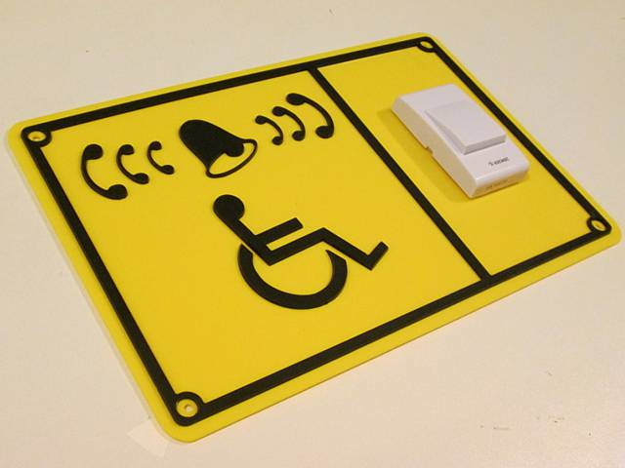
Муниципальная программа «Социальная поддержка населения Черемховского районного муниципального образовании» на 2018-2023 годы
Основные мероприятия муниципальной программы в 2020 году
реализация мер, обеспечивающих доступность посещения муниципальных учреждений для людей с ограниченными возможностями здоровья посредством установки пандусов, кнопки вызова, звукового маяка и др. в здании библиотеки и культурного центра
п. Михайловка
организация досуговых мероприятий для пожилых людей, в том числе приуроченных к праздникам и памятным датам (День защитника Отечества, Международный женский день 8 марта, День Победы, День пожилого человека и др.)
100,0
тыс. руб.
227,2
тыс. руб.
проведение досуговых мероприятий для людей с ограниченными возможностями здоровья
5,0
тыс. руб.

Slide 48
Непрограммные направления деятельности
Обеспечение деятельности Думы Черемховского районного муниципального образования
Обеспечение деятельности Контрольно-счетной палаты Черемховского районного муниципального образования
2020 год – 1 671,2 тыс. руб.
2021 год – 1 260,9 тыс. руб.
2022 год – 1 315,3 тыс. руб.
2020 год – 14 491,3 тыс. руб.
2021 год – 12 187,6 тыс. руб.
2022 год – 12 298,2 тыс. руб.
2020 год – 2 829,8 тыс. руб.
2021 год – 2 204,7 тыс. руб.
2022 год – 2 304,9 тыс. руб.
Резервный фонд Администрации Черемховского районного муниципального образования
Проведение Всероссийской переписи населения
2020 год – 300,0 тыс. руб.
2021 год – 300,0 тыс. руб.
2022 год – 300,0 тыс. руб.
Благоустройство воинских захоронений
2020 год – 460,4 тыс. руб.
Реализация мероприятий перечня проектов народных инициатив
2020 год – 111,9 тыс .руб.
Мобилизационная подготовка Черемховского районного муниципального образования
Обеспечение софинансирования за счет целевых МБТ
2020 год – 8 342,0 тыс. руб.
2021 год – 8 342,0 тыс. руб.
2022 год – 8 342,0 тыс. руб.
2020 год – 36,0 тыс. руб.
2021 год – 36,0 тыс. руб.
2022 год – 80,0 тыс. руб.
2020 год – 740,0 тыс .руб.

Slide 49
Спасибо за внимание!
Финансовое управление администрации Черемховского районного муниципального образования
Адрес местонахождения:
665413, г. Черемхово, ул. Куйбышева, 20
Телефон: (39546) 5-06-36, 5-24-05
Факс: 8(39546)5-24-05
E-mail: fin36@gfu.ru
График работы:
Ежедневно (понедельник - пятница): с 09.00 до 18.00
Перерыв: с 13.00 до 14.00
Выходные: суббота и воскресенье

